Slide 1


Föräldramöte Sandareds IF/Sjömarkens IF P-2013
2025-11-12

Slide 2

Presentation av ledare
Lagledare – Klas Florén och Patrik Wehlin
Målvaktstränare – Daniel Karlsson
Ansvariga för träningsupplägg – Peter Kellberg, Magnus Erkisson, Andreas Fager och Emil Hjertén Pedersén
Administration – Viktor Een
Ekonomi - ?
Trivselkommitté – Emmie Eriksson och Sofie Åkerberg
Fys- och konditionsträning – Jana Fantelas, Johanna Alkmark och Viktor Een (Inomhusträningen på torsdagar)

Slide 3
Att vara en del av Sjömarkens IF / Sandareds IF
Viktigast är att ha roligt och att alla trivs.
Klubben bestämmer ytterst.
Andra idrotter och aktiviteter uppmuntras.
Positiv inställning och attityd i alla SIF sammanhang.
Man gör alltid sitt bästa för laget.
Bara ledarna “coachar” på matcher. Föräldrar och andra åskådare hejar.
Alla ledare/spelare/föräldrar/anhöriga m.fl. uppträder som goda “SIF-ambassadörer” i alla sammanhang.
Gröna Tråden innehåller SIFs ledstjärnor och värdegrund. Finns på laget.se och alla uppmanas att läsa den.
Förväntningar på oss ledare och er föräldrar.
Både Sjömarkens IF och Sandareds IF uppmuntrar alla till att bli stödmedlemmar i föreningarna. Som medlem finns det många fina erbjudanden som gör att man enkelt tjänar in den slant som medlemskapet kostar.

Slide 4
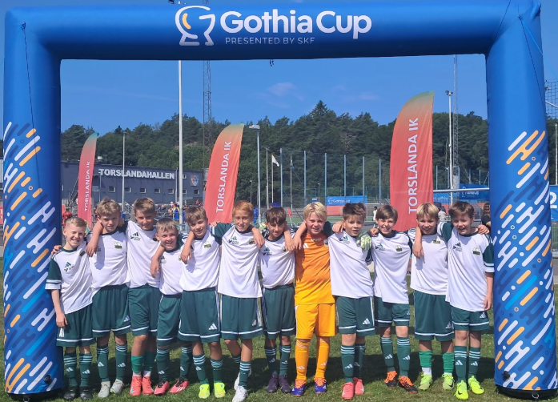
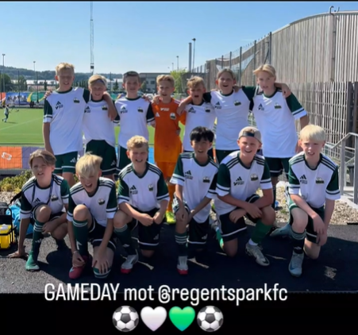
Summering av säsongen 2025
Sjömarken:
Seriespelet
Träningsnärvaro
Höjdpunkten - Gothia Cup
Sandared:
Seriespelet
Träningsnärvaro
Höjdpunkten
Sandhult:
Seriespelet
Träningsnärvaro
Höjdpunkten

Slide 5
Vinter- och försäsong
Från vecka 46 kör vi två träningar i vecka.
  Måndagar på konstgräset i Sjömarken - Fokus på träning för att vara så väl förberedda som möjligt när vi ska spela 9 mot 9.
  Torsdagar i Ryahallen – Fokus på att bygga upp fysiken, konditionen och skadeförebyggande träning.
  Träningsmatcher.

Slide 6
Säsongen 2026
Fokus på träningen
Träningsnärvaro
Kickoff
Positioner
Kallelser
Kommunikationskanaler
Träningskläder

Slide 7
Serier och cuper 2026
Vi kommer anmäla två lag till serisspel.
Vi har anmält två lag till Eskilscupen 30/7-2/8.

Slide 8
Trivselkommittén
Stående uppdrag:
  2 kioskveckor/säsong
  Bingolottoförsäljning på City Gross vid Jul.
  Ett antal övriga aktiviteter som varierar.
Lag- och föreningsförsäljning
Information om uppdrag finns på laget.se
Byt med annan förälder vid förhinder av uppdrag.
Uppdrag Sandared?

Slide 9
Inkomna frågor
Tycker 1 gång/v är för lite för killarna redan med start vecka 46. Ska man hålla tempo och allt annat tycker jag att man minst i alla fall bör erbjuda 2 träningar/v.
Torsdagar i Ryahallen är frivillig och är baserad på fys och inte fotboll.
Ni ledare har uttryckt att futsal och fotboll är 2 skilda idrotter, men nu slår ni dem samman?
Många har andra idrotter, det förstår jag, men alla även de som inte har en andra eller tredje idrott borde få chansen till 2 träningar/v.
De som vill träna ute ska få göra det mer än 1 gång/v.
Har ni kontaktat P12 om att de som vill eventuellt kan få vara med dem i tränings och samarbetssyfte?

Slide 10
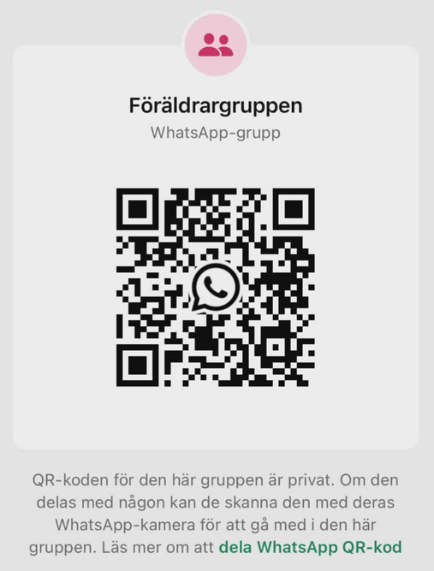
Övriga frågor
Föräldragruppen i WhatsApp är ett bra sätt för föräldrar att kommunicera sinsemellan. På förekommen anledning kan de föräldrar som inte redan är med i gruppen välja att gå med genom att använda QR-koden till höger.

Slide 11
Futsal

